Slide 1
BASINS 4.0:
Better Assessment Science Integrating Point and Nonpoint Sources
Corso di modellistica e simulazione
2012-2013
Lorenzo Rosa

Slide 2
Scopo e finalità del programma
BASINS è un modello dinamico costituito da più software di analisi ambientale disegnato per agenzie locali, regionali e statali per studiare la qualità delle acque e dati ambientali in un ambiente aperto provvedendo a dare un’analisi dettagliata dei costi di gestione e bonifica ambientale.

Slide 3
Ente autore sito
Sito web: http://www.epa.gov/ost/basins
Autore: AQUA TERRA Consultants, Georgia (U.S.A.)
Ente: United States Environmental Protection Agency (US EPA)

Slide 4
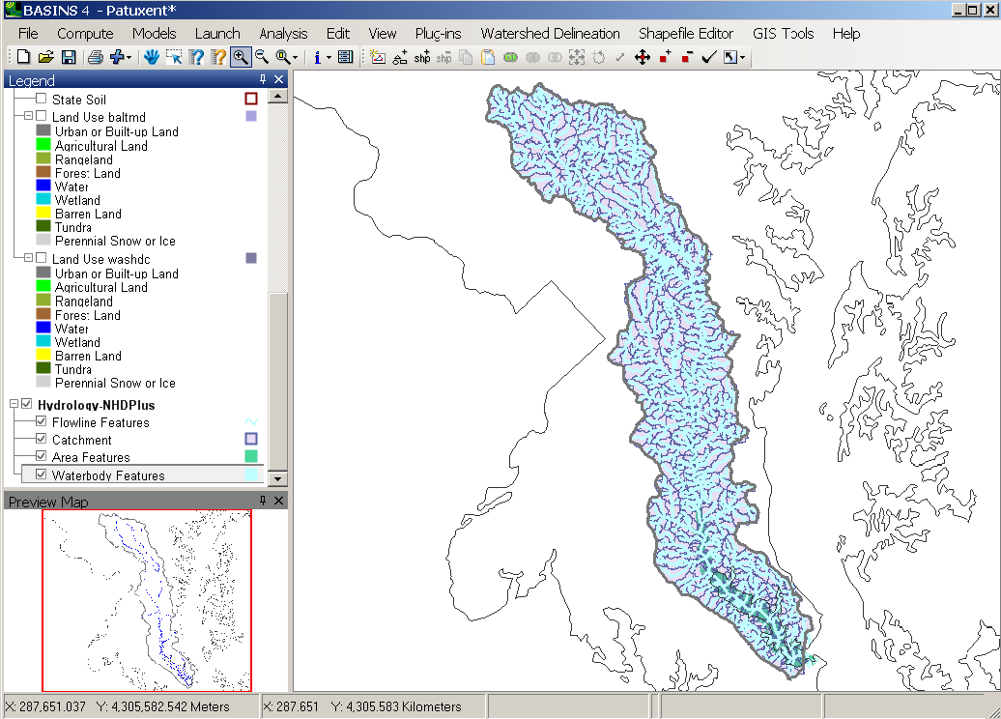
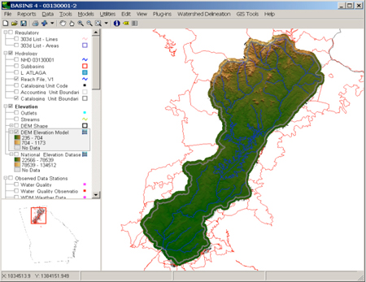
DATI
Il software accede a una notevole quantità di input grazie ai numerosi programmi che lo compongono.
GIS, geographic information system,
permette l’analisi e la visualizzazione dei
seguenti dati geografici:
-idrografici a diverse scale
-aree urbane
-strade principali
-terreni coltivati
-terreni coperti da foreste
-confini politici
-profili topografici

Slide 5
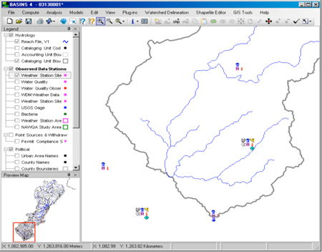
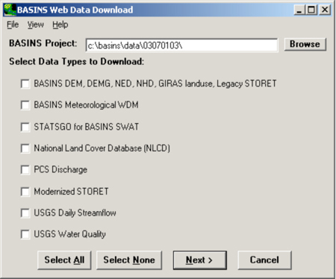
WDMUtil tratta dati metereologici:
-precipitazioni
-temperatura aria
-temperatura suolo
-velocità vento
-radiazione solare
Tutti gli input possono essere
scaricati dal Web
selezionandoli grazie
all’apposito Toll

Slide 6
Questi input vengono poi rielaborati dai seguenti modelli:
-WASP si occupa del trasporto e della trasformazione degli inquinanti in fiumi e laghi
-SWAT studia gli impatti nei terreni della gestione delle acque
-PLOAD che provvede a stimare i valori di inquinanti
-WinHSPF, la nuova versione del modello HSPF che studia la qualità delle acque e delle terre utilizzando dati riguardo nutrienti, sostanze tossiche e batteri presenti
-GenScn analizza i possibili scenari prodotti dagli output di SWAT e WinHSPF

Slide 7
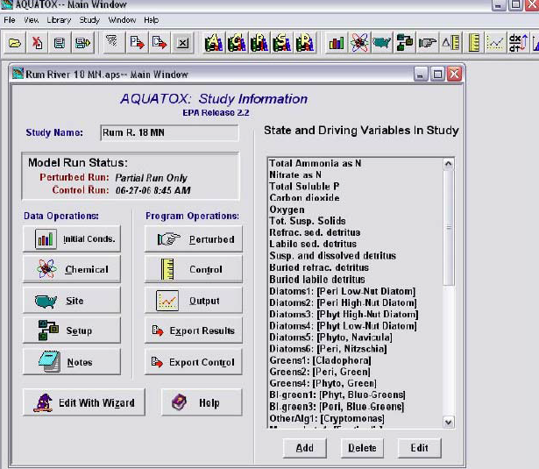
-AQUATOX studia gli effetti che provoca l’inquinamento in ecosistemi acquatici
-CAT, Climate Assessment Tool, fornisce un insieme flessibile di funzionalità per rappresentare il cambiamento climatico e il suo rapporto con i bacini idrografici

Slide 8
Specifiche hardware e software
Il software funziona con un sistema operativo Windows 2000, XP,ME o versioni recenti
Occupa uno spazio su disco fisso di 112MB
Per il funzionamento è necessaria la connessione a internet per scaricare i dati della regione che si vuole anallizzare dall’apposito Tool

Slide 9
Giudizio riguardo l’utillizzo
Il software richiede molte conoscenze specifiche sull’utilizzo dei modelli che lo compongono. Non può quindi essere usato da chiunque, ma solo da specialisti nel settore ambientale, o dopo aver imparato l’utilizzo grazie all’eserciziario teorico e pratico del modello presente al sito:http://water.epa.gov/scitech/datait/models/basins/training.cfm; inoltre è presente installando il programma un tutorial che spiega i procedimenti in maniera chiara e comprensibile
Presenta grande disponibilità di opzioni nella fase di inserimento e analisi dei dati, e differenti rappresentazioni degli output in modo particolareggiato a seconda delle esigenze e degli scopi di utilizzo

Slide 10
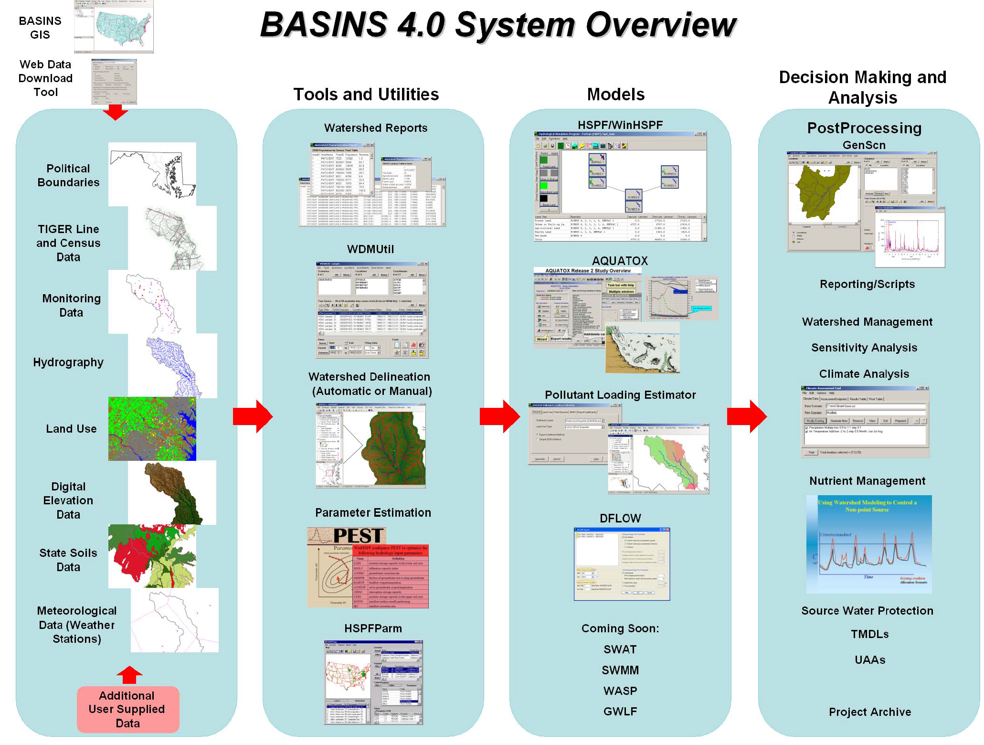
Visione generale delle applicazioni di BASINS

Slide 11
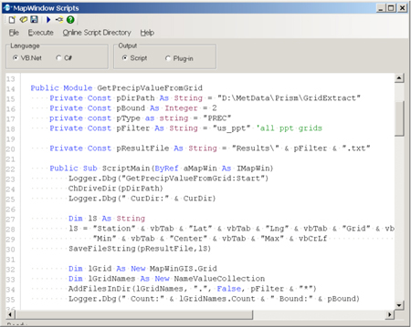
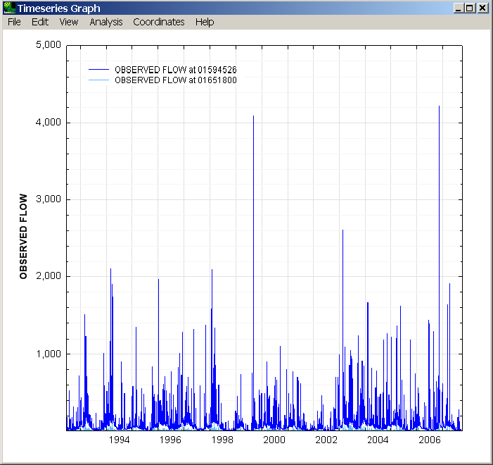
Esempi di output
Output dello strumento di valutazione del clima CAT, con i relativi giudizi
Rappresentazione dinamica delle precipitazioni

